Slide 1
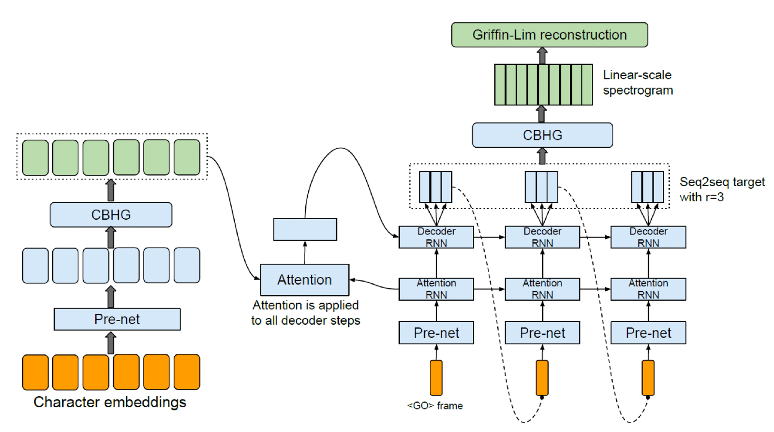
모델구조

Slide 3
인코더

Slide 4
인코더

Slide 5
디코더

Slide 6
어텐션

Slide 7
후처리

Slide 8
Grifin-Lim 알고리즘

Slide 9

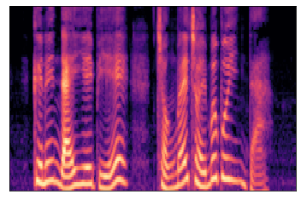
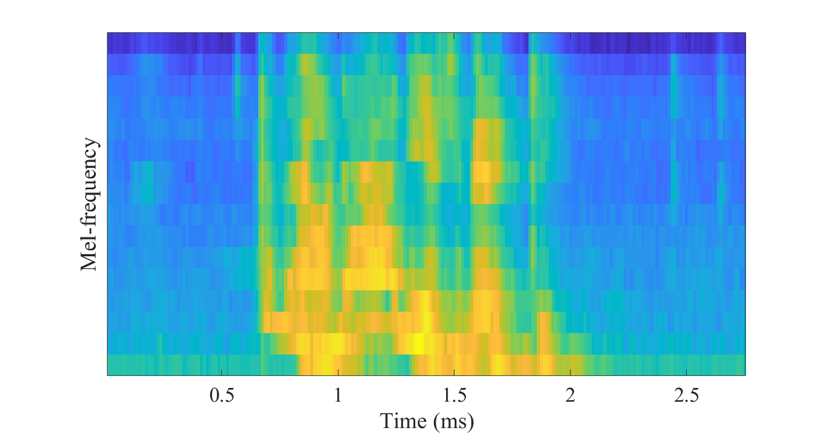
Training Loss =
Mel-Spectrogram Loss
Linear Spectrogram Loss
Griffin-Lim
Lineal Spectrogram
후처리
Mel-Spectrogram
인코더
어텐션
디코더
One-Hot Encoding
0
8
6
4
3
2
9
…
Convert to Characters
ㄴ
ㅏ
ㄴ
ㅡ
ㄴ
ㅁ
ㅓ
…
Input Text
나는 머신러닝을 좋아한다.

Slide 10
Bidirectional
GRU
Sequence Output
인코더
HighWay
Highway net
(4 layer + ReLU)
Residaul Connection
Conv1D Projection
+ ReLU
Max polling
(Stride : 1, width : 2)
ㄴ
ㅏ
ㄴ
ㅡ
ㄴ
ㅇ
Conv1D Bank (K =16)
+ ReLU
나는 머신러닝을 좋아한다.
Sequence Data Input

Slide 11

Fully Connected Layer
Fully Connected Layer
Input $x$

Slide 12
Griffin-Lim
Lineal Spectrogram
후처리
Mel-Spectrogram
인코더
어텐션
디코더
One-Hot Encoding
0
8
6
4
3
2
9
…

Slide 13
인코더
…
CBHG Output
…
CBHG
…
Pre-net Output
…
Griffin-Lim
Pre-net
…
One-Hot Embedding
…
…
후처리
One-Hot Encoding
0
8
6
4
3
2
9
…
Convert to Characters
ㄴ
ㅏ
ㄴ
ㅡ
ㄴ
ㅁ
ㅓ
…
Input Text
나는 머신러닝을 좋아한다.
어텐션
디코더

Slide 14


디코더
×$τ$
×$τ$
FC Layer
FC Layer
Decoder
RNN
Attention
RNN
Context Vector
인코더
어텐션
Concatenate
…
One-Hot Encoding
0
8
6
4
3
2
9
Attention
RNN
Attention
RNN
Query Vector
Convert to Characters
ㄴ
ㅏ
ㄴ
ㅡ
ㄴ
ㅁ
ㅓ
…
Input Text
나는 머신러닝을 좋아한다.
Pre-net
Pre-net
0
0
0

Slide 15
어텐션
Context Vector
Griffin-Lim
후처리
디코더
Sum
Attention-RNN
Encoder Hidden Vector
0.1
0.2
0.1
0.3
0.05
0.15
0.1
인코더
0.1
0.2
0.1
0.3
0.05
0.15
0.1
CBHG
Attention-RNN
Score &
Softmax
Pre-net
,
Pre-net
t 시점 Mel-Spectogram
One-Hot Encoding
0
8
6
4
3
2
9

Slide 16
Audio Digital Data
Spectrogram
Mel-Spectrogram
Frequency
Mel-frequency
0
2
4
6
4
2
0
-2
-4
-6
-4
-2
0
Time
Time
Time
Short Time Fourier Transform
& Absolute Transform
& Log Scale
Mel-Filter Bank

Slide 17
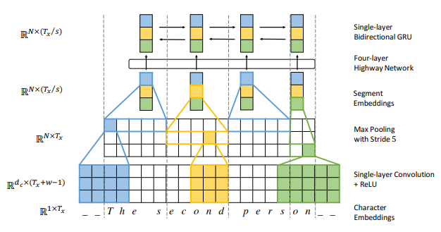

Slide 18
Analog to Digital Conversion
오디오 데이터(디지털)
스펙트로그램
멜-스펙트로그램
STFT
& ABS
Mel-filter
Bank
0
2
4
6
4
2
0
-2
-4
-6
-4
-2
0
시간축

